Slide 1


10 MANEIRAS DE DEIXAR A
SUA PLANILHA MAIS BONITA
FÁCIL DE USAR!
E

Slide 2
SUMÁRIO
Introdução
3
4
8
10
16
21
40
47
51
64
70
74
1. Congelar painéis
2. Ocultar linhas de grade
3. Ajustar tamanho de colunas e linhas
4. Adicionando bordas
5. Formatação condicional
6. Proteção de planilhas e células
7. Ajustar formatação da célula
8. Lista suspensa e ﬁltros
9. Uso de totais, subtotais
10. Navegabilidade/Usabilidade - Usar menu com hiperlink
Sobre a LUZ

Slide 3
Compartilhe:
Introdução
Mais de 70% dos gestores usam planilhas em Excel no seu dia a dia. Muitos deles acabam tendo problemas por não terem sido os responsáveis pela construção da planilha que usam ou por não terem conhecimento aprofundado de Excel para utilizar elas da melhor maneira possível.
Com esse ebook você conseguirá modiﬁcar qualquer planilha para deixá-las
visualmente melhor organizadas, com otimização da usabilidade e 100% completas
para uso. Acompanhe as principais dicas do ebook que vão permitir você ter uma
planilha mais bonita e fácil de usar:
3

Slide 4
CONGELAR
PAINÉIS

Slide 5
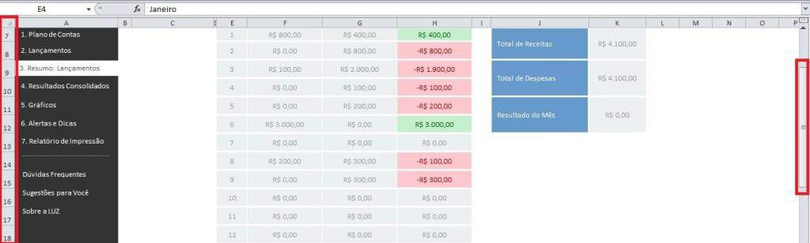
Compartilhe:
1. CONGELAR PAINÉIS
Congelar painéis é uma opção que basicamente trava determinadas colunas ou linhas de modo que, ao utilizar a barra de rolagem, estas
células travadas ﬁquem visíveis.
Como exemplo para melhor compreensão, temos uma planilha de ﬂuxo de caixa, conforme mostra a imagem abaixo. Sempre que o usuário
rola a barra de navegação para baixo, algumas informações essenciais serão ocultadas de modo que campos como títulos são ocultados
trazendo uma perda de referência na consulta de determinada informação.
5

Slide 6
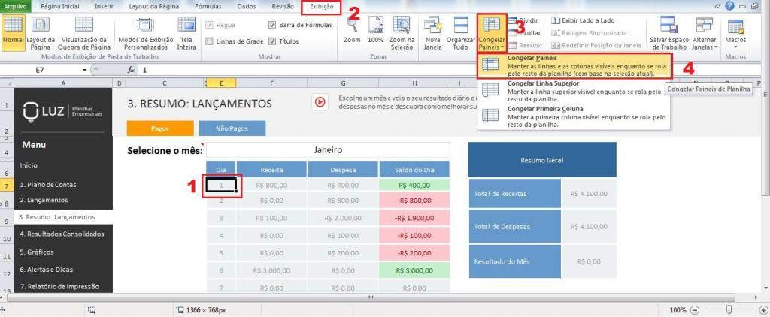
Compartilhe:
1. CONGELAR PAINÉIS
Neste caso vamos congelar a primeira célula quem contém um dado da planilha para ﬁxar os títulos. Veja abaixo:
6

Slide 7
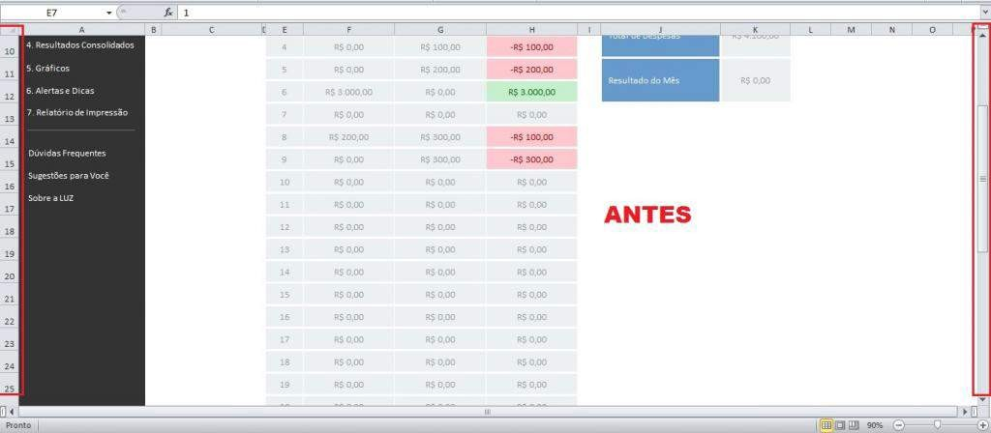
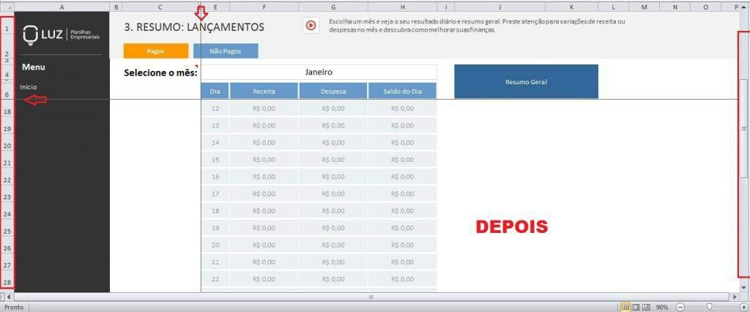
Compartilhe:
1. CONGELAR PAINÉIS
1 – Selecione a célula a ser congelada.
2 – Acesse a aba “Exibição”
3 – Selecione a opção “Congelar Painéis”
4 – Selecione novamente a opção “Congelar Painéis”.
Ao ﬁnal do procedimento, conﬁra o resultado.
Fazendo-se uma breve comparação temos:
Observe que podemos utilizar a barra de rolagem vertical
para mantermos a linha de títulos travada e dar melhor
localização das informações na planilha.
O congelamento de células ainda pode ser aplicado
congelando-se separadamente a primeira linha de uma
planilha, geralmente composta por títulos. É possível ainda
aplicar o congelamento da primeira coluna, o que permitirá
a movimentação da barra de navegação horizontal sem
perder a referência das informações.
7

Slide 8
OCULTAR
LINHAS DE GRADE

Slide 9
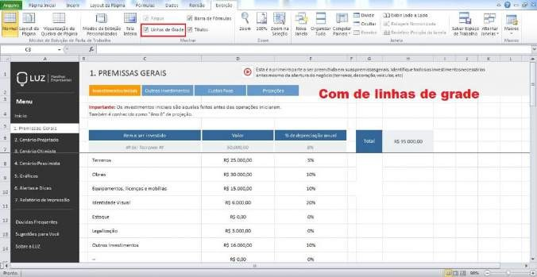
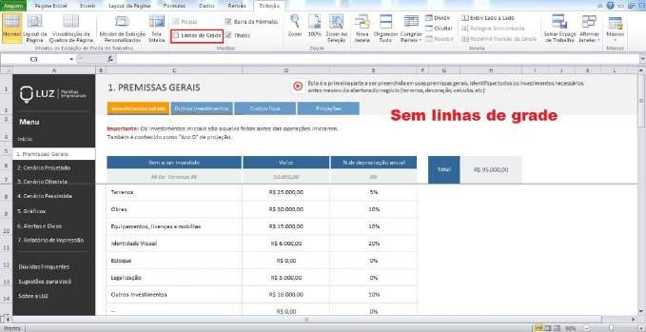
Compartilhe:
2. OULTAR LINHAS DE GRADE
Ocultar linhas de grade se faz necessário para evitar uma
poluição visual em uma planilha no Excel. Ao ﬁnalizar a
elaboração de uma planilha, recomenda-se ocultar as linhas de
grades das células que não foram utilizadas para também
destacar os dados contidos na planilha.
Para este procedimento, após ﬁnalizar a edição de uma planilha
basta seguir os passos abaixo:
a- Acesse a aba “Exibição”
b- Na caixa de ferramentas “Mostrar”, desmarque a opção
“Linhas de Grade” conforme imagem abaixo. Deste modo, as
linhas de grade serão ocultadas da planilha.
9

Slide 10
AJUSTAR TAMANHO
DE COLUNAS E LINHAS

Slide 11
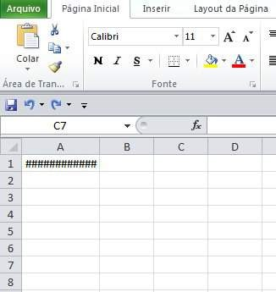
Compartilhe:
3. AJUSTAR TAMANHO DE COLUNAS E LINHAS
Como se sabe, o Excel possui um padrão pré-deﬁnido para
dimensão de linhas e colunas. Quando inserimos um texto maior do
que a célula, este passa a ﬁcar desconﬁgurado e muitas vezes
sobreposto por outros textos ou ainda quando se trata de números
grandes inseridos em uma célula, muitas vezes ocorre o famoso erro
ao lado:
11

Slide 12
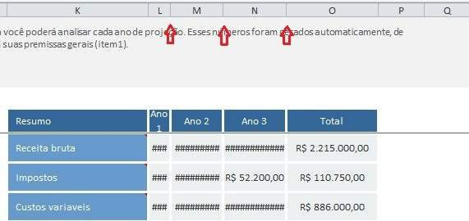
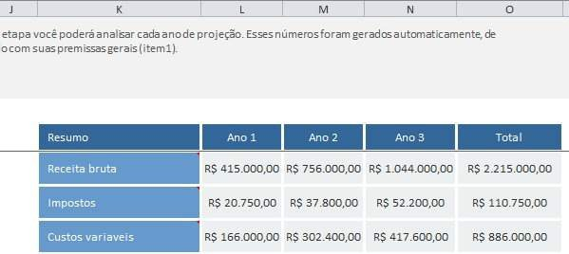
Compartilhe:
3. AJUSTAR TAMANHO DE COLUNAS E LINHAS
Outro problema comum está no ajuste das dimensões de colunas e linhas de modo a estabelecer um padrão para os ajustes. Para tais casos
podemos realizar ajustes por meio de duas maneiras:
a - Ao veriﬁcar que o texto inserido ﬁcou sobreposto, basta dar um duplo clique na fronteira entre as colunas e linhas que você quer
ajustar, conforme mostram as imagens abaixo.
12

Slide 13
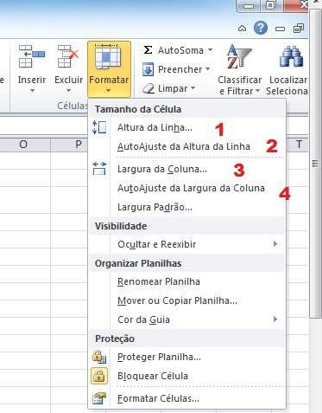
Compartilhe:
3. AJUSTAR TAMANHO DE COLUNAS E LINHAS
b - Outra maneira de realizar ajustes em colunas e linhas é acessando a aba
“Página Inicial” indo na faixa de opções “Células” e clicando no botão
“Formatar”:
1- Altura da linha: Ajusta a espessura da linha de acordo com um valor
estipulado pelo usuário;
2- AutoAjuste da altura da Linha: Esta opção faz com que a espessura da
linha seja ajustada automaticamente de acordo com a quantidade de textos
bem como o tamanho da fonte;
3- Largura da Coluna: Ajusta a espessura da coluna de acordo com um
valor estipulado pelo usuário
4- AutoAjuste da altura da Coluna: Esta opção faz com que a largura da
coluna seja ajustada automaticamente de acordo com a quantidade de
textos e do tamanho da fonte;
13

Slide 14
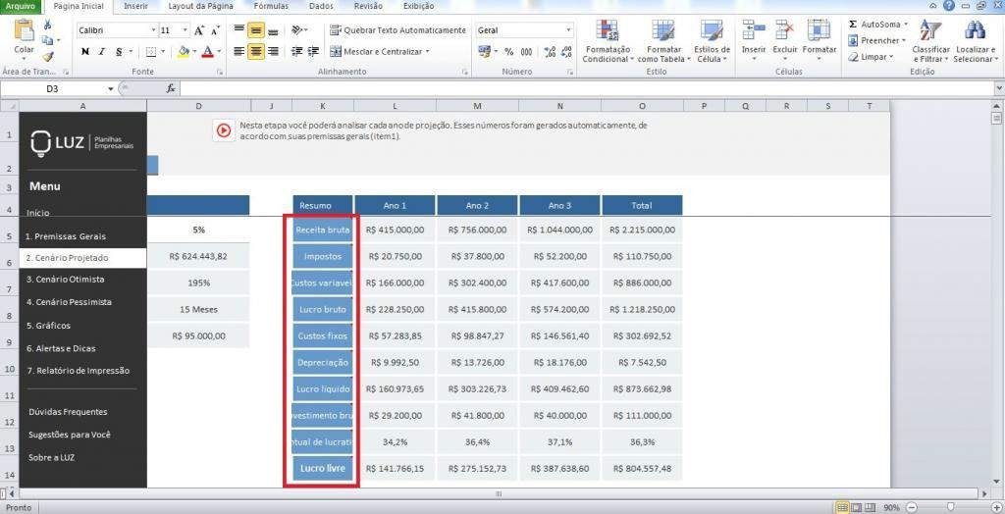
Compartilhe:
3. AJUSTAR TAMANHO DE COLUNAS E LINHAS
Quebrar texto automaticamente:
Há ainda uma terceira opção para solucionar problemas referentes à conﬁguração de informações em linhas e colunas. Veja abaixo o
exemplo para melhor compreensão:
Temos nossa planilha de Viabilidade Econômica no qual as informações contidas na coluna “Resumo” ultrapassam o limite da tabela. Neste
caso iremos realizar ajustes utilizando a opção de quebra de texto automática.
14

Slide 15
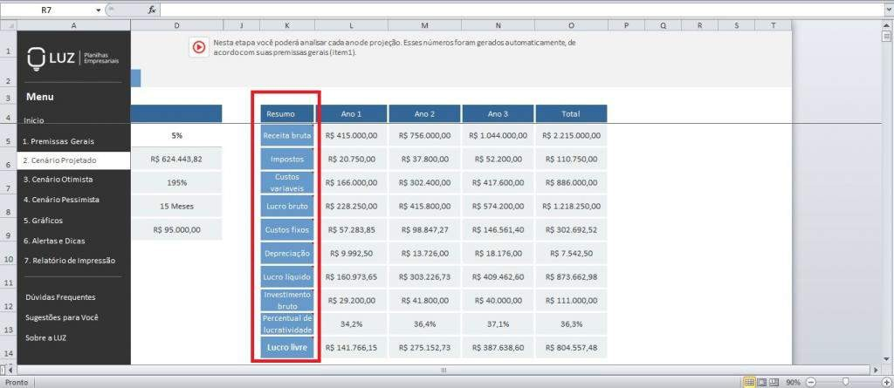
Compartilhe:
3. AJUSTAR TAMANHO DE COLUNAS E LINHAS
a- Selecione a(s) célula(s)a ser(em) ajustada(s)
b- Acesse a aba “Página Inicial” e na categoria “Alinhamento” escolha a opção “Quebrar Texto Automaticamente”.
c-
Observe que o texto será quebrado de modo que passe a ser exibido por completo na célula.
15

Slide 16
ADICIONANDO
BORDAS

Slide 17
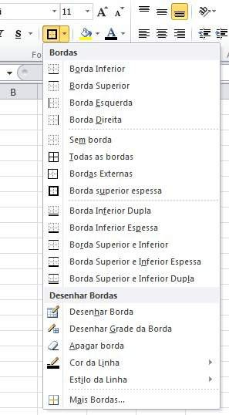
Compartilhe:
4. ADICIONANDO BORDAS
Utilizada para delimitar áreas, as bordas são elementos essenciais para valorizar a aparência
de uma planilha bem como torná-la mais agradável para compreensão dos dados nela
contida.
Para inserir bordas basta seguir os passos abaixo:
a- Selecione as células nas quais deseja aplicar bordas e acesse a aba “Página Inicial” indo
na faixa de opções “Fonte” e em seguida clique no botão referente a Bordas conforme
imagem abaixo:
17

Slide 18
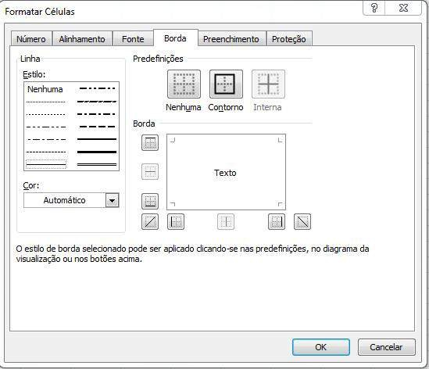
Compartilhe:
4. ADICIONANDO BORDAS
b- Note que abrirá um menu com opções de
bordas a serem aplicadas;
Para alterar-se cores e adicionar modelos de bordas
pré-deﬁnidos, basta acessar a última opção do menu
“Mais Bordas” mostrado na imagem anterior. Deste
modo abrirá uma nova janela onde é possível
realizar diversas modiﬁcações e aplicações de
bordas conforme abaixo:
18

Slide 19
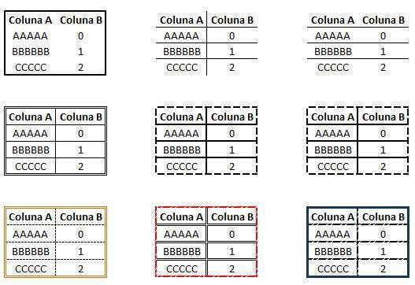
Compartilhe:
4. ADICIONANDO BORDAS
A imagem abaixo mostra algumas opções de
aplicações de bordas onde os estilos podem
ser combinados de acordo com a preferência
do usuário.
19

Slide 20
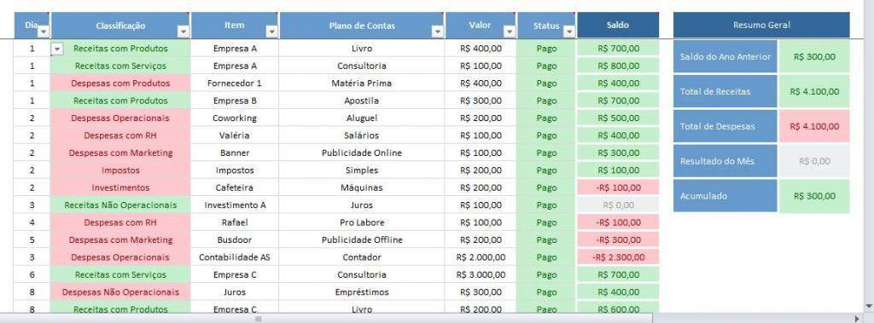
Compartilhe:
4. ADICIONANDO BORDAS
Apesar das inúmeras possibilidades de combinações com bordas, recomendamos o uso de bordas internas ﬁnas de preferência na cor cinza
claro para melhor compressão das informações contidas na planilha conforme demonstrado exemplo abaixo:
20

Slide 21
FORMATAÇÃO
CONDICIONAL

Slide 22
Compartilhe:
5. FORMATAÇÃO CONDICIONAL
A formatação condicional tem como objetivo principal facilitar a leitura e
interpretação de uma planilha no Excel destacando por meio de cores, as
informações nas quais deseja analisar.
Alunos
Média
Resultado
Alunos
Média
Resultado
Aline
5
Aprovado
Aline
5
Aprovado
Miguel
6,6
Aprovado
Miguel
6,6
Aprovado
Na imagem abaixo temos uma planilha de notas de uma escola com
médias sem a formatação condicional, e ao lado temos a mesma planilha
com uma simples formatação condicional. Note que na segunda planilha
é possível obter uma rápida interpretação dos dados devido às cores que
destacam os alunos aprovados e reprovados.
Jorge
4
Reprovado
Jorge
4
Reprovado
Marina
8
Aprovado
Marina
8
Aprovado
Alice
3,5
Reprovado
Alice
3,5
Reprovado
Durante o processo de criação de uma planilha, o usuário pode pintar as células de acordo com a necessidade de cada caso, porém ao se
deparar com uma planilha com muitas informações, o processo manual pode se tornar inviável. Além disso, a formatação condicional possui
o recurso para alteração automática das cores conforme estipulado pelo usuário.
No exemplo acima, se alterarmos as médias dos alunos que estão reprovados para um valor igual ou maior que 5 (cinco) automaticamente as
cores serão alteradas conforme cada status.
22

Slide 23
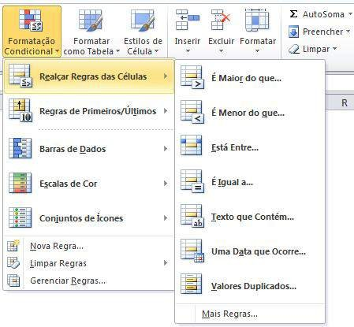
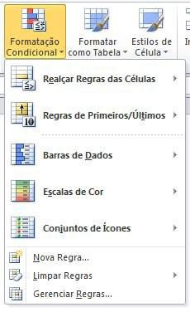
Compartilhe:
5. FORMATAÇÃO CONDICIONAL
Opções de formatação condicional
1- Realçar Regras das Células:
Na aba “Página Inicial” acesse na categoria “Estilo” o botão
“Formatação Condicional” para conhecer as opções disponíveis
conforme mostrado ao lado:
23

Slide 24
Compartilhe:
5. FORMATAÇÃO CONDICIONAL
Acessando o primeiro item do menu de formatação condicional temos as seguintes opções:
É maior que...: Nesta opção é possível escolher um determinado valor e aplicar uma formatação (fonte, cor da fonte, bordas, cor do fundo)
para todo valor que for maior que o número que você estipulou.
É menor que...: Nesta opção é possível escolher um determinado valor e aplicar uma formatação (fonte, cor da fonte, bordas, cor do fundo)
para todo valor que for menor que o número que você estipulou.
Está entre...: Nesta opção é possível escolher dois valores e aplicar uma formatação (fonte, cor da fonte, bordas, cor do fundo) para todo
valor que estiver no intervalo dos números estipulados.
É igual a...: Nesta opção é possível escolher um determinado valor e aplicar uma formatação (fonte, cor da fonte, bordas, cor do fundo) para
todo valor igual ao estipulado.
Texto que contém...: Nesta opção é possível adicionar parte de um texto/palavra e aplicar uma formatação (fonte, cor da fonte, bordas, cor
do fundo) para todo fragmento igual ao adicionado.
Uma data que ocorre...: é possível estipular uma data e aplicar uma formatação (fonte, cor da fonte, bordas, cor do fundo) a cada vez que tal
data é apresentada.
Valores duplicados...: nesta opção é possível escolher um determinado valor e aplicar uma formatação (fonte, cor da fonte, bordas, cor do
fundo) para toda informação duplicada.
24

Slide 25
Compartilhe:
5. FORMATAÇÃO CONDICIONAL
Exemplo:
A
Vamos utilizar como exemplo a opção “É igual a...” para aplicarmos uma formatação condicional
e compreendermos melhor seu uso nesta fase. Veja a seguir:
1
1
2
7
Temos uma coluna com uma sequência aleatória de números. Neste caso queremos formatar
somente a células que apresentarem valores igual a sete.
3
3
4
6
5
5
6
7
7
8
8
0
9
9
10
7
25

Slide 26
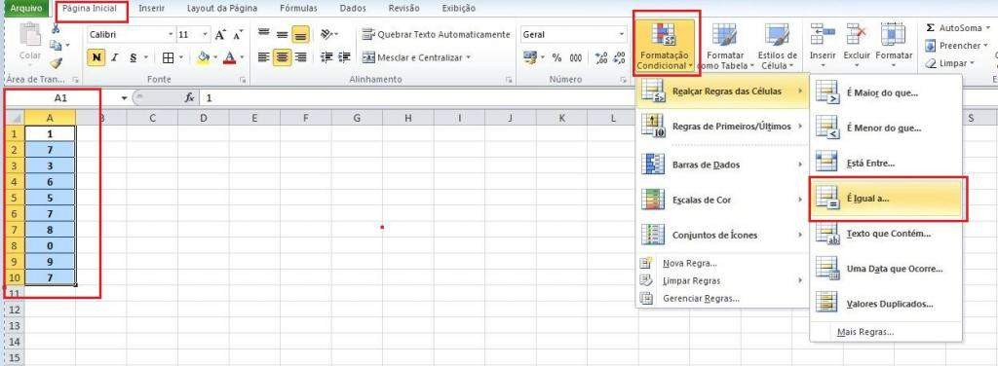
Compartilhe:
5. FORMATAÇÃO CONDICIONAL
Neste caso, selecionaremos a coluna, e acessaremos a opção de formatação condicional conforme mostrada abaixo:
26

Slide 27
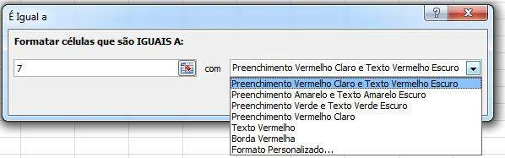
Compartilhe:
5. FORMATAÇÃO CONDICIONAL
Abrirá uma janela no qual basta adicionar o valor a ser estipulado. É possível também escolher as opções de formação criando uma nova
formatação caso seja de interesse do usuário. Neste caso iremos selecionar a primeira opção somente para demonstração.
27

Slide 28
Compartilhe:
5. FORMATAÇÃO CONDICIONAL
A
Clique em OK, e veja o resultado.
1
1
Note que foi criada uma regra que aplica formação nas células que possuem o
valor igual a sete estipulado anteriormente.
2
7
Para aplicação das demais regras, o procedimento será sempre o mesmo,
variando somente no modelo da regra a ser empregada.
3
3
4
6
5
5
6
7
7
8
8
0
9
9
10
7
28

Slide 29
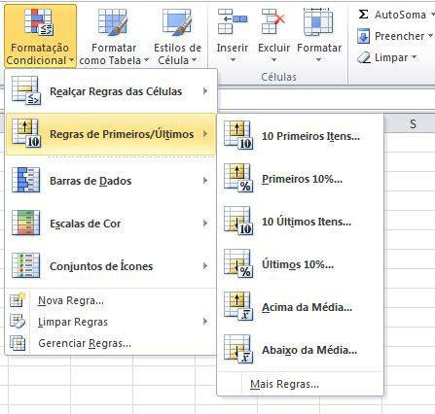
Compartilhe:
5. FORMATAÇÃO CONDICIONAL
2- Regra de Primeiros / Últimos:
O segundo item do menu de formatação condicional é muito
semelhante ao item mostrado anteriormente. Porém a
diferença deste se estabelecerá em decidir se a regra incidirá
sob os 10 maiores valores, os 10% maiores, os 10 menores,
os 10% menores, os acima da média da lista e os abaixo da
média da lista.
29

Slide 30
Compartilhe:
5. FORMATAÇÃO CONDICIONAL
3- Barra de Dados, Escalas de Cor e Conjuntos de Ícones:
As opções de formatação condicional Barra de Dados, Escalas de Cor e Conjuntos de Ícones se baseiam no mesmo princípio demonstrado
anteriormente onde é possível obter formatações diferenciadas de acordo com a condição estipulada pelo usuário. Deste modo, a tabela
abaixo demonstra o uso simpliﬁcado de cada uma das três opções.
Barra de dados: Tem a ﬁnalidade de demonstrar a porcentagem de um valor apresentando na mesma célula uma barra de
acompanhamento.
Escalas de cores: Adiciona variações de cor automaticamente sem precisar deﬁnir regras.
30

Slide 31
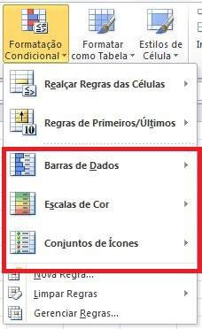
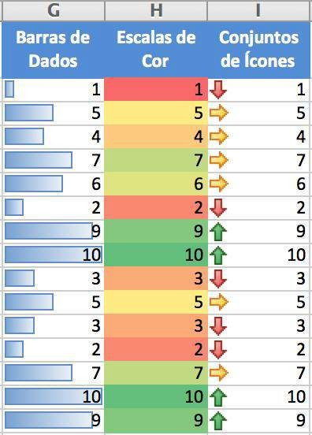
Compartilhe:
5. FORMATAÇÃO CONDICIONAL
Conjuntos de ícones: Aponta o crescimento ou a queda de determinado valor comparado a uma regra criada pelo próprio usuário.
31

Slide 32
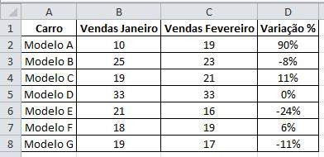
Compartilhe:
5. FORMATAÇÃO CONDICIONAL
Aplicando formatação condicional
Para aplicação da formatação condicional, vamos utilizar o exemplo abaixo no qual retrata a venda de carros nos meses de janeiro e
fevereiro. Deste modo, temos uma variação percentual comparando-se as vendas do mês atual com o mês anterior.
32

Slide 33
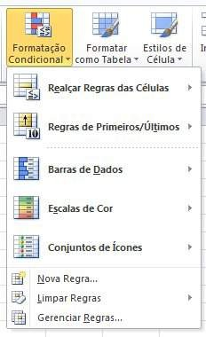
Compartilhe:
5. FORMATAÇÃO CONDICIONAL
a- Selecione a tabela ou células no qual deseja aplicar a formação condicional.
No caso, vamos selecionar a coluna D, referente à Variação %.
b- Na aba “Página Inicial” acesse a faixa de opções “Estilo” e escolha a opção
“Formatação condicional”.
33

Slide 34
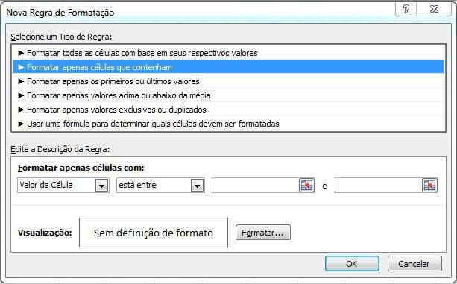
Compartilhe:
5. FORMATAÇÃO CONDICIONAL
c- Escolha a opção “Nova Regra”. Abrirá
uma janela.
d- Na janela “Nova Regra de Formatação”,
escolha a opção “Formatar apenas as
células que contenham”. Deste modo será
aplicada a formatação apenas nas células
selecionadas.
34

Slide 35
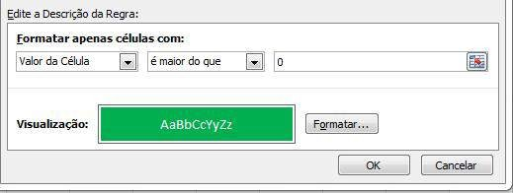
Compartilhe:
5. FORMATAÇÃO CONDICIONAL
e-
Edite a Descrição da Regra da seguinte maneira:
Neste caso aplicamos uma formatação condicional em células que contém valores maiores do que zero inserindo nestas a cor verde e a
fonte branca por meio do botão “Formatar”.
35

Slide 36
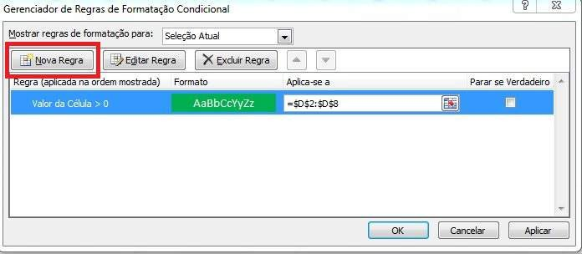
Compartilhe:
5. FORMATAÇÃO CONDICIONAL
f-
Clique em “OK”, em seguida será direcionado para a página abaixo:
36

Slide 37
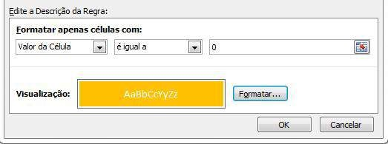
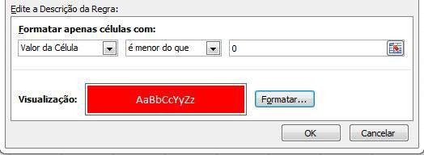
Compartilhe:
5. FORMATAÇÃO CONDICIONAL
Neste momento, você poderá ﬁnalizar a aplicação da
formatação, inserir uma nova formatação ou até
mesmo editar a regra criada anteriormente. Neste caso
vamos criar outras duas regras conforme ao lado:
Todo valor que for igual à zero será apresentado por
uma célula na cor amarelo conforme imagem ao lado.
Todo valor que for menor do que zero será apresentado
por uma célula na cor vermelha conforme ao lado.
37

Slide 38
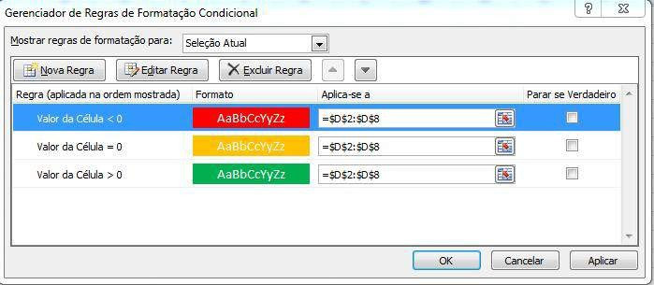
Compartilhe:
5. FORMATAÇÃO CONDICIONAL
Ao ﬁnalizar a criação das regras, clique no botão “Aplicar”.
Note que a planilha teve sua coluna “Variação %” formatada de acordo com a regra criada. Sendo assim, é possível obter-se uma melhor
interpretação dos dados principais da planilha de modo que se for necessário as alterações seguirão automaticamente de acordo com a regra
criada.
38

Slide 39
Compartilhe:
5. FORMATAÇÃO CONDICIONAL
Carro
Vendas Janeiro
Vendas Fevereiro
Variação %
Modelo A
10
19
90%
Modelo B
25
23
-8%
Modelo C
19
21
11%
Modelo D
33
33
0%
Modelo E
21
16
-24%
Modelo F
18
19
6%
Modelo G
19
17
11%
Vale ressaltar que a formatação condicional pode ser empregada de acordo com a preferência do usuário assim como em conjunto outras
funções como, por exemplo: ﬁltros para auxiliar pesquisas.
39

Slide 40
PROTEÇÃO DE
PLANILHAS E CÉLULAS

Slide 41
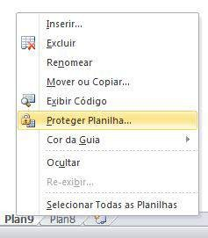
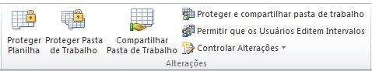
Compartilhe:
6. PROTEÇÃO DE PLANILHAS E CÉLULAS
A proteção de células torna-se uma operação importante quando se tem um cenário onde é preciso manter as informações de uma
planilha inalteráveis. Ou seja, quando existe mais de um usuário com acesso a determinada planilha, pode ser necessária a aplicação de
proteção de células ou até mesmo de toda planilha. Veja os passos abaixo para melhor compreensão da opção de travamento bem como
sua aplicação no Excel.
a- O método mais fácil de efetuar a proteção de uma planilha no Excel é clicando-se com o botão direito do mouse sobre a aba que
indica a planilha a ser bloqueada e selecionar a opção “Proteger Planilha”. Vale ressaltar que esta opção também se encontra disponível
na aba “Revisão” no painel “Alterações”. Amba as opções são mostradas nas imagens abaixo:
41

Slide 42
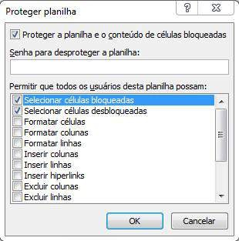
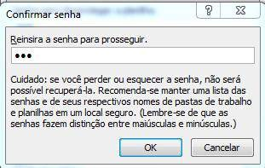
Compartilhe:
6. PROTEÇÃO DE PLANILHAS E CÉLULAS
b- Acessando qualquer um dos caminhos mencionados acima, será aberta uma nova janela, conforme aponta a imagem a seguir. Neste
caso basta inserir uma senha para a proteção da planilha e clicar em OK. Será solicitada a conﬁrmação da senha e pronto, sua planilha
estará protegida e só poderá ser editada com uso de senha.
42

Slide 43
Compartilhe:
6. PROTEÇÃO DE PLANILHAS E CÉLULAS
c- Para o desbloqueio da planilha basta acessar o mesmo caminho e escolher a opção “Desproteger Planilha”.
Há ainda a possibilidade de se bloquear determinadas células para que não sejam editadas, deixando a planilha liberada para edição e
restringindo de modo especíﬁco os acessos. Este procedimento é muito comum em empresas que compartilham uma mesma planilha
com diversos setores. Deste modo, cada setor poderá bloquear determinadas informações para que não sejam editadas por outros
setores. Vejam os passos abaixo:
a- Para protegermos determinadas células é necessário proteger toda planilha. Porém, antes de efetuamos este procedimento, é
necessário determinar quais células poderão ser alteradas a partir da seleção das células ou intervalos que devem permanecer
desbloqueados. Para isso, basta selecionar as células nas quais devem permanecer liberadas e acessar a janela de formatação de células
pelo atalho Ctrl + 1. Ao abrir a janela, escolha a aba “Proteção” conforme mostra imagem:
43

Slide 44
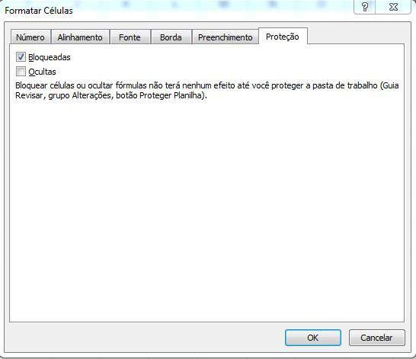
Compartilhe:
6. PROTEÇÃO DE PLANILHAS E CÉLULAS
44

Slide 45
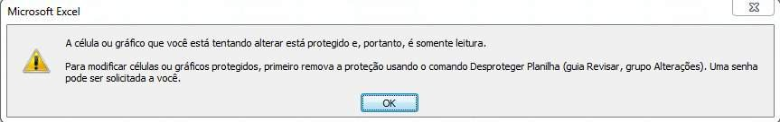
Compartilhe:
6. PROTEÇÃO DE PLANILHAS E CÉLULAS
b- Com as células a serem liberadas já selecionadas, acesse a aba “Proteção” e desmarque a caixa “Bloqueadas” e clique em OK.
c- Em seguida, realize a proteção da planilha conforme mencionado anteriormente, indo na aba “Revisão”, clique em “Proteger
Planilha”, e insira uma senha para proteção.
d- Salve a planilha e em seguida feche-a e abra novamente para testar suas permissões. Ao tentar editar células bloqueadas será exibida
a seguinte mensagem:
45

Slide 46
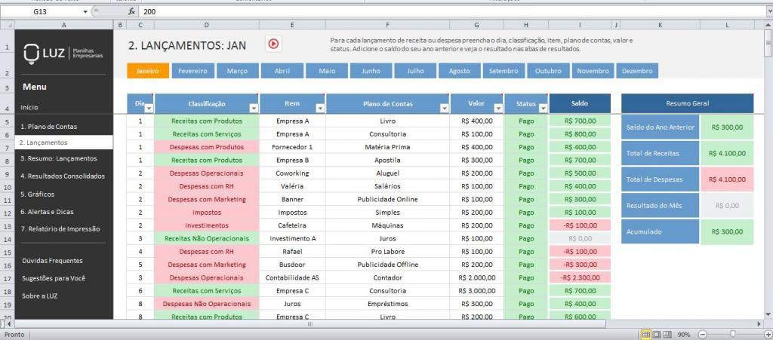
Compartilhe:
6. PROTEÇÃO DE PLANILHAS E CÉLULAS
Abaixo vemos um exemplo prático utilizando nossa planilha de ﬂuxo de caixa.
Neste caso houve a proteção das células da coluna “Saldo” impedindo assim que estas venham a ser alteradas manualmente. Deste
modo, evitam-se fraudes ou até mesmo erros acidentais durante o preenchimento de tais informações. No caso acima o saldo irá variar
de acordo com as receitas e despesas alimentadas em outras planilhas.
46

Slide 47
AJUSTAR FORMATAÇÃO
DA CÉLULA

Slide 48
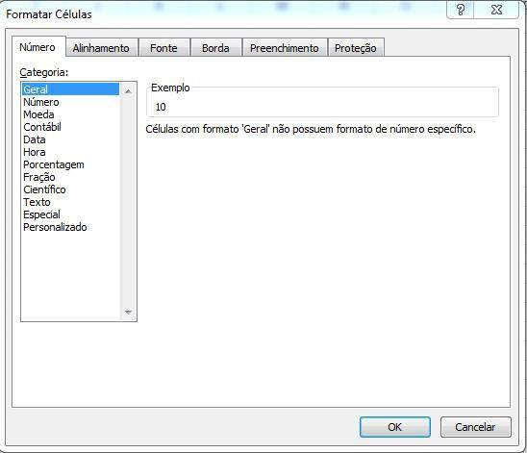
Compartilhe:
7. AJUSTAR FORMATAÇÃO DA CÉLULA
É muito comum durante o uso do Excel no dia a dia a necessidade de converter números para determinadas formas numerais. Sejam
porcentagens, valores em moeda ou até mesmo frações, este é um procedimento de fácil compreensão e uso. Veja os detalhes a seguir:
a- Com as células que serão formatadas selecionadas, acesse a
janela “Formatar Células” pelo atalho Ctrl + 1. Esta janela pode ser
aberta por outros caminhos, porém o atalho é o caminho mais
rápido.
b- Com a janela de formatação de células aberta, escolha a aba
“Números” conforme imagem abaixo:
c- Note que temos as opções de formatação possíveis para cada
caso, sendo cada opção especiﬁcada:
Geral: Deixa os valores contidos na célula em sua forma primária,
ou seja, são números sem formatos especíﬁcos.
Número: Nesta opção é possível selecionar o número de casas
decimais no qual se pretende trabalhar. É possível também
especiﬁcar valores negativos.
Moeda: Nesta opção é possível categorizar o valor da célula como
moeda, de modo a trabalhar com a quantidade de casas decimais
48

Slide 49
Compartilhe:
7. AJUSTAR FORMATAÇÃO DA CÉLULA
necessárias. É possível, ainda nesta opção, alterar o tipo de moeda, escolhendo uma nova simbologia na qual se pretende trabalhar. No
campo “Símbolo” altere as moedas para Euro, Real, Dólar, Kwanzas entre outras.
Contábil: Diferente da opção Moeda, esta opção utiliza símbolos se posicionam sempre no canto esquerdo da célula, independente do
número de caracteres do valor.
Data: Nesta opção é possível formatar os valores de uma célula, escolhendo entre uma variedade de formatos e local (país).
Percentual: Com esta opção pode-se transformar qualquer valor em números percentuais. É possível ainda escolher o número de casas
decimais que se pretende trabalhar.
Fração: Escolhe diversos modelos de fração para representar os valores inseridos nas células.
Cientíﬁco: Exibe os números em um formato de notação exponencial. É possível ainda escolher o número de casas decimais que se
pretende trabalhar.
Texto: Com esta opção o Excel irá interpretar qualquer valor em números digitados na célula formatada, convertendo-os em textos.
Especial: Este opção contém formatos pré-deﬁnidos para inserir dados como telefone, CEP, CPF. Se consegue ainda escolher o país no qual
se deseja obter tais padrões.
49

Slide 50
Compartilhe:
7. AJUSTAR FORMATAÇÃO DA CÉLULA
Personalizado: Nesta opção o usuário poderá criar seus próprios formatos de valores que não estão pré-deﬁnidos nas categorias
apresentadas anteriormente.
Deste modo, pode-se ressaltar que o módulo de formatação de células possui um dos procedimentos mais simpliﬁcados para uso, porém
é uma das opções mais utilizadas no dia a dia para deﬁnir valores e modos de exibições em células.
50

Slide 51
LISTA SUSPENSA
E FILTROS

Slide 52
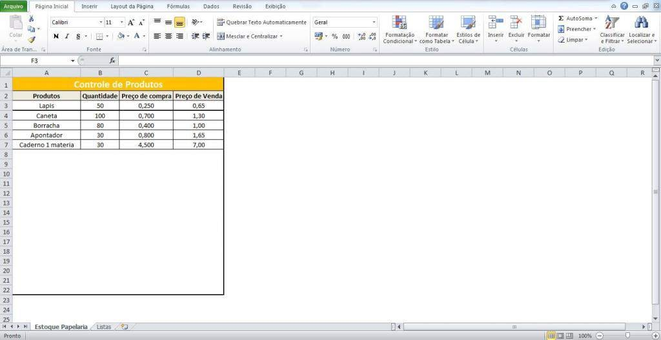
Compartilhe:
8. LISTA SUSPENSA E FILTROS
O uso de listas suspensas é uma maneira
prática de deﬁnir o preenchimento de
células bem como evitar erros de
preenchimento e ortograﬁa. Muito
utilizada em cadastros, a lista suspensa é de
fácil aplicação e pode trazer ganho de
tempo referente ao preenchimento de
dados em planilhas. Veja a seguir exemplo
de uso e como aplicá-la.
Vamos tomar como exemplo a planilha
abaixo com o controle de produtos de uma
papelaria que foram comprados para serem
vendidos. Note que nem todos os tipos de
produtos de uma papelaria estão inclusos.
52

Slide 53
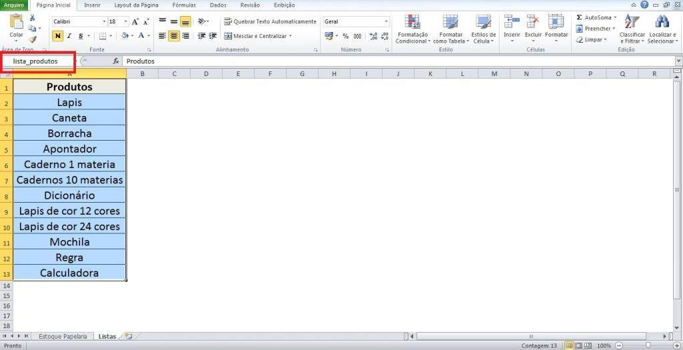
Compartilhe:
8. LISTA SUSPENSA E FILTROS
Deste modo, o dono da papelaria criou uma nova planilha na mesma pasta de trabalho no qual possui os produtos a serem comprados.
53

Slide 54
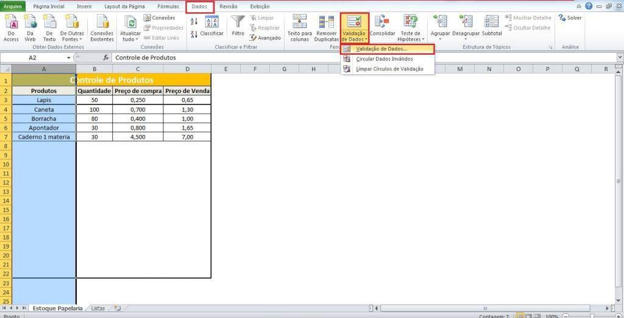
Compartilhe:
8. LISTA SUSPENSA E FILTROS
Note que foi selecionada toda planilha e renomeado o intervalo de células para “lista_produtos” conforme imagem acima.
O objetivo neste caso é preencher a
planilha de controle de produtos de
modo automático, evitando também
erros de digitação. Deste modo,
criaremos um vínculo entre as
planilhas por meio da planilha
suspensa.
a- Selecione a coluna de produtos,
em seguida acesse a aba “Dados” e
Validação de Dados:
54

Slide 55
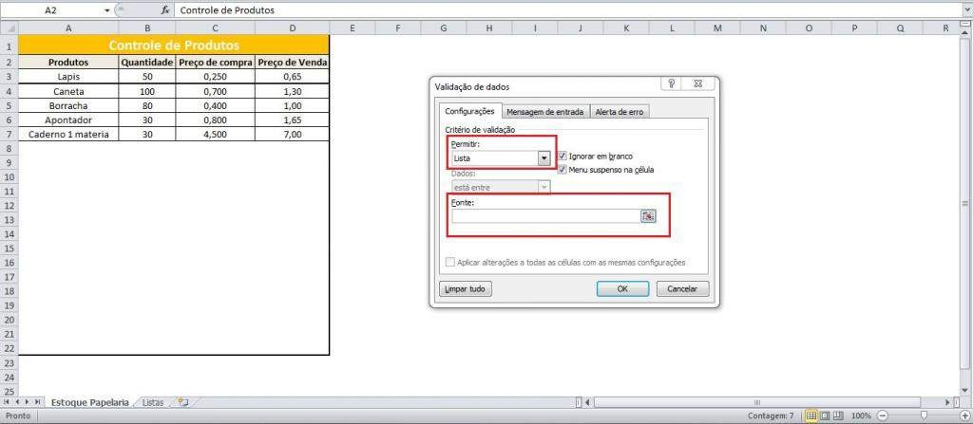
Compartilhe:
8. LISTA SUSPENSA E FILTROS
b-
Abrirá uma nova janela. Em Criterios de Validação selecione a opção Lista.
55

Slide 56
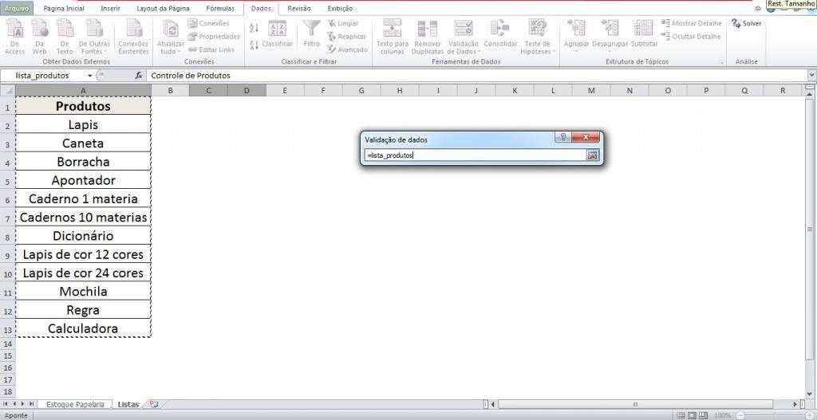
Compartilhe:
8. LISTA SUSPENSA E FILTROS
No campo “Fonte” deve-se selecionar a lista de produtos a serem comprados.
56

Slide 57
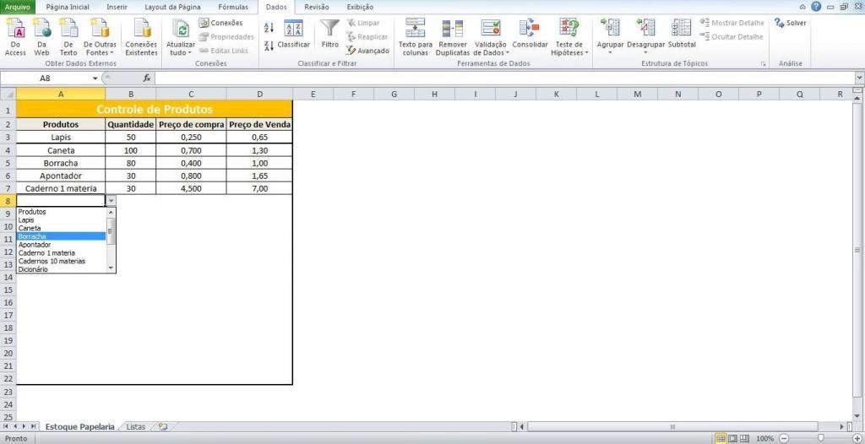
Compartilhe:
8. LISTA SUSPENSA E FILTROS
Ao término do passo a passo, clique em OK, e veja o efeito de lista suspensa.
57

Slide 58
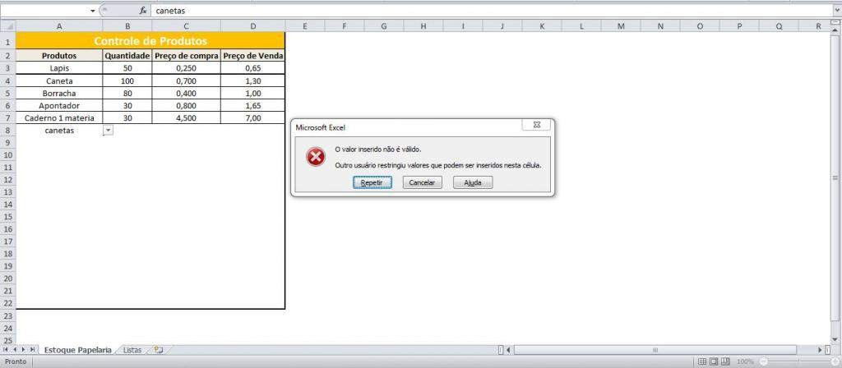
Compartilhe:
8. LISTA SUSPENSA E FILTROS
Note que teremos somente os itens pré-deﬁnidos na lista de produtos. Deste modo, ao tentarmos adicionar um nome não existente na
lista, retornará o erro abaixo:
58

Slide 59
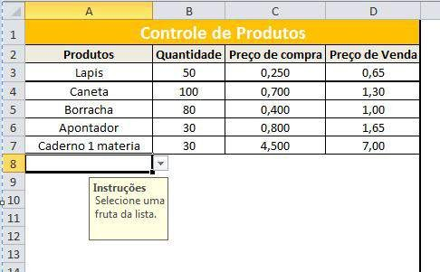
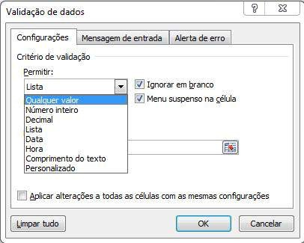
Compartilhe:
8. LISTA SUSPENSA E FILTROS
Esta mensagem de erro pode ser evitada criando-se uma instrução para o
ususário que irá preencher a planilha. Deste modo basta acessar a aba
“Dados” / Validação de Dados / Validação de Dados. E na janela de validação
escolha a aba “Mensagem de Alerta”:
Vale ressaltar que ao observarmos as demais opções de validação de dados,
podemos notar que é possível, além da seleção de listas, personalizar tipos de
números que podem ser inseridos, personalizar textos, criar campos apenas
para data ou hora entre outros.
59

Slide 60
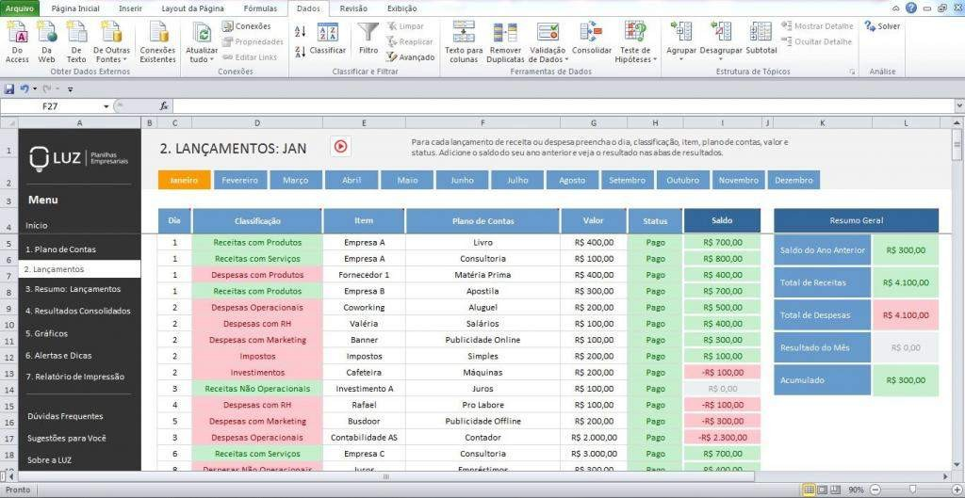
Compartilhe:
8. LISTA SUSPENSA E FILTROS
Filtros
Os ﬁltros no Excel como o próprio
nome diz, servem para ﬁltrar
informações desejadas em uma
planilha. Este recurso é muito útil
em planilhas que possuem muitas
informações nas quais são
constantemente consultadas.
Ao lado temos nossa planilha de
Fluxo de Caixa, no qual
empregaremos o ﬁltro nos
lançamentos de Janeiro:
60

Slide 61
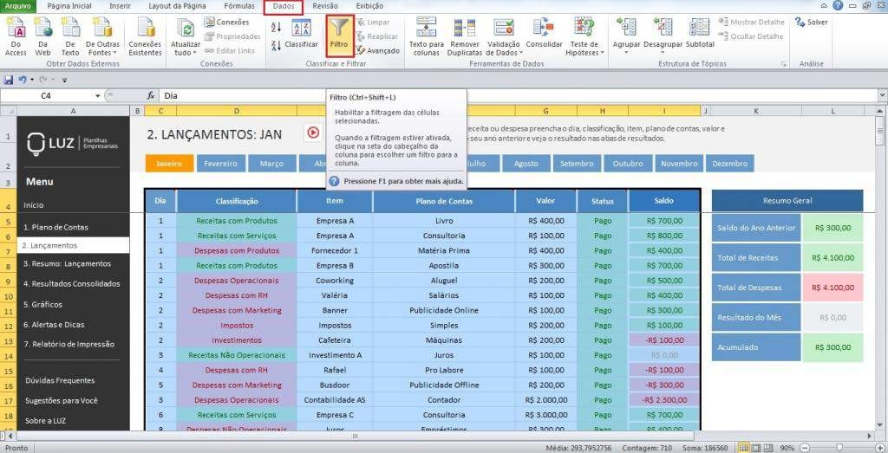
Compartilhe:
8. LISTA SUSPENSA E FILTROS
Para isso vamos selecionar toda tabela e acessar a aba “Dados” e o botão “Filtros” conforme demonstrado abaixo:
61

Slide 62

Compartilhe:
8. LISTA SUSPENSA E FILTROS
Note que após a aplicação do ﬁltro, foi empregado ao cabeçalho da tabela setas em cada coluna.
62

Slide 63

Compartilhe:
8. LISTA SUSPENSA E FILTROS
Note que é possível ﬁltrar informações da tabela dos seguintes modos:
- Classiﬁca os valores da tabela do menor valor até o maior.
- Classiﬁca os valores da tabela do menor valor até o maior.
- Classiﬁca por cor: Um tipo de ﬁltragem interessante quando se faz uso de
formatação condicional na planilha.
- Pesquisar: É possível pesquisar determinadas informações pelo Auto
Filtro.
- É possível também determinar quais informações deve estar visíveis ou
ocultas na pesquisa.
Ao clicar em qualquer uma das setas aplicadas pelo ﬁltro,
abrirá uma janela conforme abaixo:
Deste modo, podemos destacar que tão fácil quanto a sua aplicação é a
manipulação dos ﬁltros bem como a facilidade em se obter uma melhor
manipulação de informações no Excel. Sendo assim, os ﬁltros surgem como
ferramenta facilitadora, principalmente quando se tem uma grande
planilha no qual há sempre a necessidade de consulta-la manualmente.
63

Slide 64
NAVEGABILIDADE E
USABILIDADE

Slide 65


Compartilhe:
9. NAVEGABILIDADE/USABILIDADE - USAR MENU COM HIPERLINK
O uso de hiperlinks no Excel permite direcionar o acesso de planilhas por meio de botões criados pelo próprio usuário, fazendo com que a
navegabilidade se torne apropriada, principalmente quando se trabalha com diversas planilhas em um único arquivo no Excel. Veja abaixo
como criar um menu de rápido acesso às planilhas.
a- Com auxílio da ferramenta de Auto Formas localizada na aba “Inserir”, crie botões de menu para serem navegados conforme imagem
abaixo:
65

Slide 66

Compartilhe:
9. NAVEGABILIDADE/USABILIDADE - USAR MENU COM HIPERLINK
b-
Com os botões já criados, clique no primeiro botão para inserir o hiperlink, e acesse a aba “Inserir” escolhendo a opção “Hiperlink”.
66

Slide 67

Compartilhe:
9. NAVEGABILIDADE/USABILIDADE - USAR MENU COM HIPERLINK
c- Irá abrir uma nova janela, na qual se deve selecionar a opção “Colocar neste documento” e em seguinte apontar para a planilha a ser
vinculada.
67

Slide 68
Compartilhe:
9. NAVEGABILIDADE/USABILIDADE - USAR MENU COM HIPERLINK
d- Clique em OK e repita o procedimento para os demais botões.
e- É interessante também criar em cada planilha do menu um botão “Voltar”, criando-se um hiperlink para o Menu inicial. Deste modo
abre-se um meio de fácil acesso às planilhas, auxiliando também em sua navegabilidade.
Vale ressaltar que ainda é possível vincular hiperlinks com planilhas externas, links na internet como vídeos, páginas de produtos,
referências bibliográﬁcas entre outros utilizando o botão “Página da Web ou arquivo existente” dentro da janela de “Inserir hiperlink”.
68

Slide 69

Compartilhe:
9. NAVEGABILIDADE/USABILIDADE - USAR MENU COM HIPERLINK
Exemplo de hiperlink
No exemplo abaixo, temos nossa planilha de Estudo de Viabilidade Econômica no qual se pode observar o emprego de hiperlinks no menu
lateral utilizado para a navegação das páginas. Deste modo é válido dizer que o recurso de hiperlink também proporciona uma melhor
organização para navegação entre as planilhas.
69

Slide 70
USO DE TOTAIS
E SUBTOTAIS

Slide 71



Compartilhe:
10. USO DE TOTAIS, SUBTOTAIS
O uso de subtotais é realizado quando se tem a necessidade de obter
totais referentes a itens repetidos. Veja o exemplo abaixo:
No Excel, os totais são basicamente o resultado da soma de valores
contidos em diversas células de modo que podemos utilizar
simplesmente a função SOMA para se obter um total.
71

Slide 72

Compartilhe:
10. USO DE TOTAIS, SUBTOTAIS
c-
Note que o Excel separou os itens repetidos e
aplicou em cada um deles seus subtotais
a- Note que temos meses repetidos, e por alguma necessidade
precisamos obter o total de cada mês separadamente, ou seja, subtotais.
Para isto, basta selecionar a tabela a ser empregada os subtotais e acessar
a aba “Dados” e o botão “Subtotal”.
b-
Abrirá a janela abaixo, sendo necessário somente clicar em OK.
72

Slide 73
Compartilhe:
CONCLUSÃO
Por ﬁm, podemos concluir que as melhorias em uma planilha no Excel devem ir além de aperfeiçoamentos estéticos, de modo a utilizarmos
sempre que possível alguns dos recursos aqui apresentados para se obter uma planilha com melhor usabilidade bem como de melhor
compreensão.
Os recursos aqui apresentados são importantes para se desenvolver modelos de planilhas das mais simples possíveis a planilhas com alto
teor de complexidade. Sendo assim, o aprendizado adquirido com este eBook lhe proporcionará a criação e formatação de planilhas ideias
para atender as necessidades básicas em seu uso no Excel.
73

Slide 74
Sobre a LUZ
A LUZ é uma empresa especializada em vendas de planilhas em Excel focadas para empreendedores e proﬁssionais de gestão. Realizando vendas online por meio de sua loja virtual, a LUZ vende em média 3000 produtos por mês no qual estão sempre trazendo benefícios e satisfazendo as necessidades de seus clientes. Além das planilhas prontas, a empresa comercializa planilhas integradas, apresentações, checklists, propostas e relatórios.
O foco em comercialização de planilhas deve-se pela necessidade dos usuários em obter determinados trabalhos no Excel sendo este um
software com grande demanda de uso no dia a dia das empresas. Deste modo, ao optar pelas planilhas da LUZ, o usuário terá a sua
disposição um produto de alta qualidade e de forma ágil.
Gostou desse ebook?
A LUZ tem ferramentas prontas para baixar em Excel.
Conﬁra nossas planilhas empresariais

Slide 75

Sobre o autor
Graduado em Administração de Empresas pela UFRJ e Turismo pela UNIRIO. Atualmente é Diretor de Planilhas da LUZ
certiﬁcado como Microsoft Oﬃce Specialist em Excel.
Conta com a experiência de desenvolvimento de mais 150 planilhas em todas as áreas de gestão e com mais de 5 anos de
prestação de serviços de consultoria para as principais incubadoras de empresas do Brasil, bem como para dezenas de
empresas.

Slide 76

Este material é uma criação da LUZ Planilhas Empresariais e sua reprodução de forma indevida, assim como plágio, conﬁguram o
desrespeito a propriedade intelectual podendo estar sujeito as medidas cabíveis, de acordo com as leis vigentes no Brasil.

